Slide 1
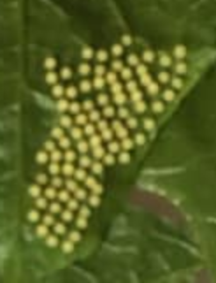
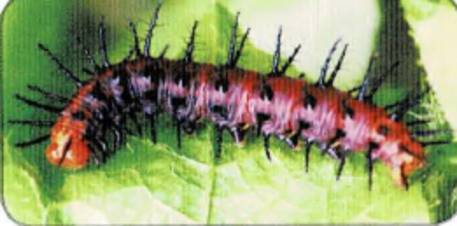
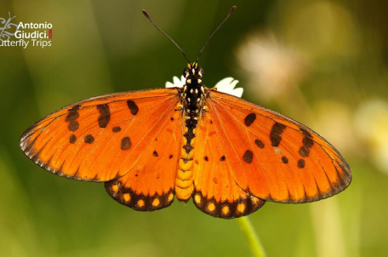
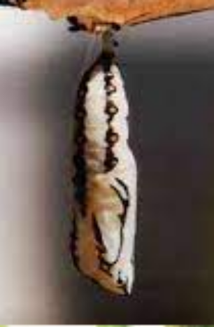
วงจรชีวิตหนอนผีเสื้อหนามกะทกรก
FB: @TheVeryHungryCaterpillarHouse
The Tawny Coster
(Acraea violae Fabricius, 1775)
ผีเสื้อกลางวัน
ไข่
ระยะ 7-10 วัน
หนอน
ระยะ 10-25 วัน
เมื่อหนอนฝักออกจากไข่ จะกินเปลือกไข่เป็นอาหารมื้อแรก
ระยะนี้หมั่นเปลี่ยนพืชอาหารบ่อยๆ โดยใส่กิ่งใหม่ลงไปในกล่องเลี้ยงได้เลยนะคะ ไม่ต้องดึงหนอนออกจากกิ่งเดิม เค้าจะคลานไปหากิ่งใหม่เอง แล้วค่อยเอากิ่งเดิมออก ถ้าอึเยอะก็เทอึออกจากกล่องได้เลยค่ะ ระวังมีหนอนติดออกไปด้วยนะคะ หนอนระยะสุดท้ายเจริญเต็มที่จะหยุดกินใบพืช ชักใยติดกิ่งไม้ 1 จุดด้านบน หลังจากนั้น
จะเปลี่ยนรูปร่างเป็นดักแด้
ผีเสื้อ
ระยะ 10 -15 วัน
ตอนที่ผีเสื้อออกจากดักแด้ประมาณ 1-2 ชั่วโมง อย่าเพิ่งจับผีเสื้อนะคะ ปีกเค้าจะยังเปียกอยู่ ให้เค้าตากปีก และอึของเสียออกมาก่อน จะมีของเหลวไหลออกมาในกล่อง เค้าจะเกาะอยู่นิ่งๆ เพื่อตากปีกให้แห้ง ขั้นตอนนี้สำคัญมาก ถ้าไปจับโดนปีกเค้าตอนนี้ปีกจะหัก เสียหาย และทำให้เค้าบินไม่ได้ โอกาสเสียชีวิตสูงค่ะ หลังจากรอ 1-2 ชั่วโมงแล้วเปิดฝากล่องแล้วเอานิ้วแหย่ไปใกล้ๆ ตัวเค้าให้เค้าเกาะได้เลยค่ะ หลังจากนั้นก็ปล่อยเค้าออกไปตามธรรมชาติได้เลยค่ะ อย่าพยายามเลี้ยงนะคะ เพราะอาจตายได้ค่ะ
ดักแด้
ระยะ 6-11 วัน
ระยะนี้หนอนจะหยุดกินอาหารแล้ว เปลี่ยนเป็นสีน้ำตาลเข้มถึงดำ ถ้าทุกตัวเข้าดักแด้แล้ว สามารถเอาพืชอาหารที่เหลือ และเทอึทิ้งได้เลยค่ะ ระยะนี้ไม่ต้องทำอะไรแล้วค่ะ รอระยะเวลาให้เค้าออกจากผีเสื้อเท่านั้นค่ะ มารอลุ้นนะคะว่าจะได้ลูกสาวหรือลูกชาย ☺
ตัวผู้จะมีสีเข้มกว่าตัวเมีย
ปล. สงสัยขั้นตอนไหน Add Line ID: aey_natchamon สอบถามได้เลยค่ะ ขอให้สนุกกับการเลี้ยงนะคะ
ขอบคุณลูกค้าทุกท่านมากๆ ค่ะ

